Slide 1
TEMAT 6: Rozpoznanie i organizacja działań ratowniczych w transporcie drogowym, szynowym, lotniczym
Szkolenie kierujących działaniem ratowniczym dla członków OSP
(SZKOLENIE DOWÓDCÓW OSP)
autor: Zbigniew Stasiłojć

Slide 2
Rozpoznanie i organizacja działań ratowniczych w transporcie drogowym, szynowym, lotniczym
Materiał nauczania:
Rozpoznanie i zabezpieczenie miejsca zdarzenia.
Organizacja działań ratowniczych z udziałem pojazdów drogowych, szynowych i statków powietrznych.
Rodzaje zagrożeń.
Zasady bezpiecznego prowadzenia działań ratowniczych.
Działania ratownicze z udziałem pojazdów drogowych, szynowych i statków powietrznych.
Określenie miejsc cięcia, rozpierania i odginania konstrukcji pojazdów drogowych, szynowych i statków powietrznych.
Dokonanie dostępu i ewakuacja poszkodowanych.
Kierowanie działaniami ratowniczymi z udziałem pojazdów drogowych, szynowych i statków powietrznych.
Karta ratownicza pojazdu.
Współdziałanie z innymi podmiotami ratowniczymi.

Slide 3
Zadania w przypadku zdarzeń w transporcie drogowym
Zadania jednostek ochrony przeciwpożarowej:
1. Ratowanie ludzi, ofiar wypadków i katastrof komunikacyjnych poprzez:
a)zabezpieczenie miejsca zdarzenia,
b)wydobycie uwięzionych osób z wraków pojazdów,
c)udzielenie kwalifikowanej pierwszej pomocy.
2.Gaszenie pożarów pojazdów.
3.Usuwanie skutków wypadków i katastrof komunikacyjnych.
4.Likwidacja rozlewisk substancji, które wydostały się ze środka transportu i stanowią zagrożenie dla bezpieczeństwa ruchu oraz tworzą zagrożenie ekologiczne.
5.Udrażnianie szlaków komunikacyjnych.
6.Usuwanie i zabezpieczanie materiałów i przedmiotów tworzących zagrożenie na szlakach komunikacyjnych.

Slide 4
Zagrożenia w przypadku zdarzeń w transporcie drogowym
Zagrożenia występujące podczas działań ratowniczych w transporcie drogowym:
pożar, wybuch;
rozlewy: paliwa, oleju, płynów eksploatacyjnych;
rozrzucone części uszkodzonego pojazdu(ów);
inni użytkownicy drogi;
zablokowana droga;
przewożony ładunek;
osoby postronne;
zła organizacja działań;
zerwane linie energetyczne, sieci trakcyjne, złamane słupy;
wysokie napięcie w pojazdach hybrydowych i elektrycznych;

Slide 5
Zagrożenia w przypadku zdarzeń w transporcie drogowym
Zagrożenia występujące podczas działań ratowniczych w transporcie drogowym:
zła organizacja działań;
nie przestrzeganie przepisów bhp;
niestabilność uszkodzonego pojazdu;
obrażenia u osób poszkodowanych;
rozbite szkło, odpryski tworzyw i lakieru;
ostre krawędzie;
kwas akumulatora(ów);
naprężone elementy;
zerwane linie energetyczne, sieci trakcyjne, złamane słupy;
wysokie napięcie w pojazdach hybrydowych i elektrycznych.

Slide 6
Organizacja terenu akcji
Podczas dojazdu do miejsca zdarzenia należy uzyskać informacje ze Stanowiska Kierowania KM/P PSP o:
rodzaju zdarzenia (zderzenie pojazdów, pożar, wyciek substancji itp.),
ilości osób poszkodowanych,
ilości i rodzaju pojazdów uczestniczących w zdarzeniu (samochody osobowe, ciężarowe, specjalne itp.),
ładunku przewożonym przez pojazdy biorące udział w zdarzeniu.
Zdjęcie 1

Slide 7
Etapy prowadzenia akcji ratowniczych
Działania jednostek ratowniczych podczas katastrof w transporcie drogowym, obejmują:
1.Dojazd i ustawienie pojazdów ratowniczych.
2.Rozpoznanie sytuacji.
3.Zabezpieczenie miejsca zdarzenia.
4.Działania ratownicze.
5.Likwidacja zdarzeń spowodowanych katastrofą drogową.
6.Zakończenie działań.

Slide 8
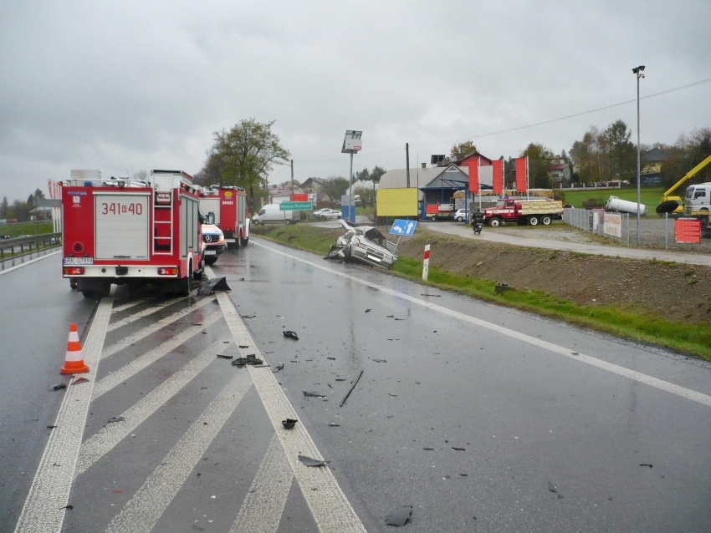
Etapy prowadzenia akcji ratowniczych
Ustawienie samochodów ratowniczych:
w odległości bezpiecznej,
pierwszy pojazd od strony najazdowej,
uwzględnić lokalizację zdarzenia,
zapewnić bezpieczne wysiadanie załogi i pobieranie sprzętu,
zapewnić dojazd innych służb,
na pełnym oświetleniu, bez sygnałów dźwiękowych.
Zdjęcie 1

Slide 9
Etapy prowadzenia akcji ratowniczych
Ustawienie samochodów ratowniczych:
Zdjęcie 2

Slide 10
Etapy prowadzenia akcji ratowniczych
Ustawienie samochodów ratowniczych:
Zdjęcie 3

Slide 11
Etapy prowadzenia akcji ratowniczych
Ustawienie samochodów ratowniczych:
Zdjęcie 4

Slide 12
Etapy prowadzenia akcji ratowniczych
Ustawienie samochodów ratowniczych:
Zdjęcie 5

Slide 13
Etapy prowadzenia akcji ratowniczych
Oznakowanie i zabezpieczenie terenu akcji
powinno zapewnić bezpieczeństwo ratownikom, poszkodowanym, innym użytkownikom drogi, osobom postronnym!

Slide 14
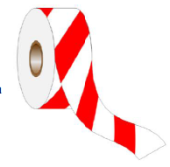
Oznakowanie i zabezpieczenie terenu akcji
Do zabezpieczenia terenu akcji wykorzystujemy:
pojazdy ratownicze,
znaki ostrzegawczy,
pachołki,
lampy pulsacyjne,
taśmę wygradzającą,
płotki, itp.
osoby uprawnione do kierowania ruchem drogowym;

Slide 15
Oznakowanie i zabezpieczenie terenu akcji
Realizując zabezpieczenie terenu akcji uwzględniamy:
rodzaj i skalę zagrożeń,
wielkość i charakter zdarzenia,
lokalizację zdarzenia,
rodzaj drogi,
ukształtowanie szlaku,
warunki atmosferyczne,
porę doby,
obecność osób postronnych.

Slide 16
Oznakowanie i zabezpieczenie terenu akcji
Zdjęcie 1
Zdjęcie 6

Slide 17
Oznakowanie i zabezpieczenie terenu akcji
Zdjęcie 1
Zdjęcie 7

Slide 18
Oznakowanie i zabezpieczenie terenu akcji
Zdjęcie 1
Zdjęcie 8

Slide 19
Oznakowanie i zabezpieczenie terenu akcji
Zdjęcie 1
Zdjęcie 9

Slide 20
Oznakowanie i zabezpieczenie terenu akcji
Zdjęcie 1
Zdjęcie 10

Slide 21
Oznakowanie i zabezpieczenie terenu akcji
Zdjęcie 1
Zdjęcie 11

Slide 22
Oznakowanie i zabezpieczenie terenu akcji
Zdjęcie 1
Zdjęcie 12

Slide 23
Rozpoznanie
ROZPOZNANIE
WSTĘPNE
WŁAŚCIWE
Realizowane jest w pierwszym etapie działań
Realizowane jest w trakcie prowadzenia właściwych działań ratowniczych
Zdjęcie 1
MELDUNEK
DO SK KP/KM
Zdjęcie 13

Slide 24
Rozpoznanie
CELE ROZPOZNANIA WSTĘPNEGO
Ustalenie rodzaju pojazdów uczestniczących w wypadku
Rozpoznanie zagrożeń
Ustalenie miejsca rozlokowania sił ratowniczych
pojazdy osobowe,
pojazdy ciężarowe,
pojazdy specjalne,
motocykle,
pożar
widoczne pary i obłoki w miejscu zderzenia,
miejsce zdarzenia np.: skrzyżowanie, przejazd kolejowy, rzeka, itp.
ustawienie pojazdów ratowniczych,
zabezpieczenie miejsca zdarzenia.
Zdjęcie 1
Zdjęcie 14

Slide 25
Elementy organizacji terenu akcji
Realizując zabezpieczenie terenu akcji uwzględniamy:
pojazdy uczestniczące w wypadku,
pojazdy ratownicze PSP,
techniczne środki oznakowania i zabezpieczenia terenu akcji,
strefa „czysta” (3-5m),
strefa „bezpośredniego zabezpieczenia działań”(5-10m),
pole składowania sprzętu,
pole składowania części,
strefa udzielania pomocy medycznej i oczekiwania,
miejsce ustawienia służb medycznych,
pole składowania rzeczy wartościowych.

Slide 26
Elementy organizacji terenu akcji
Zdjęcie 1
Zdjęcie 15

Slide 27
Działania ratownicze
Działania ratownicze obejmują:
stabilizację pojazdu (ów),
udzielanie rannym pomocy przedlekarskiej,
w przypadku uwięzienia osób –rozmontowanie pojazdu (cięcie, rozpieranie, odginanie itp.),
ewakuację poszkodowanych,
gaszenie pojazdów,
usuwanie rozlewów olejowych, paliwowych,
ewakuację innych osób zagrożonych, itd.

Slide 28
Stabilizacja pojazdu
Celem jest minimalizacja ruchów pojazdu, które mogą mieć negatywny wpływ na uwięzionych w nim ludzi.
Przed przystąpieniem do stabilizacji należy wziąć pod uwagę:
obecność osób poszkodowanych w pojeździe,
pozycję pojazdu (stoi na kołach, leży na boku, leży na dachu itp.),
miejsce zdarzenia (skarpa, rów, teren podmokły itp.),
rodzaj prowadzonych działań technicznych.

Slide 29
Stabilizacja pojazdu
Jednoznaczność pojęć przy zdarzeniu drogowym
od strony kierowcy;
od strony pasażera;
przód pojazdu;
tył pojazdu;
podwozie (rama);
przedział silnikowy;
przedział pasażerski;
przedział bagażowy;
oznaczenia słupków.

Slide 30
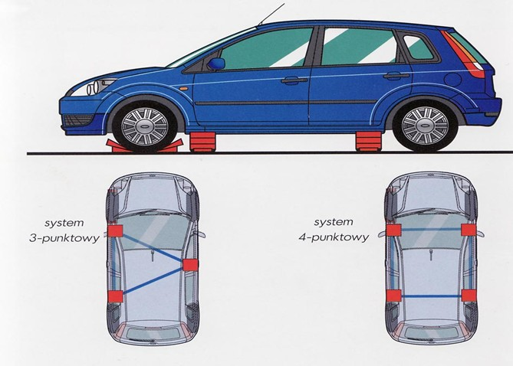
Stabilizacja pojazdu
Zdjęcie 16

Slide 31
Stabilizacja pojazdów
Zdjęcie 17

Slide 32
Stabilizacja pojazdów
Zdjęcie 18

Slide 33
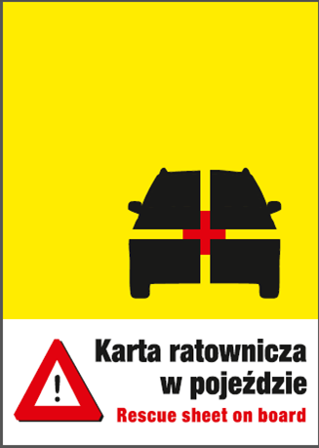
Karta ratownicza pojazdu
Karta ratownicza („rescue sheet”) to zestandaryzowana informacja, która na karcie papierowej w formacie A4 przedstawia schemat pojazdu z zaznaczonymi najważniejszymi dla służb ratowniczych elementami umiejscowienia wzmocnień karoserii, rozmieszczenia poduszek bezpieczeństwa, czy też gazowych napinaczy pasów.
Karta ratownicza – pozornie zwykła kartka papieru wożona w samochodzie pozwala często skrócić czas akcji ratowniczej o 30 procent, o 6 – 9, często decydujących, minut.
Pozornie zwykła kartka papieru może uratować Ci życie.

Slide 34
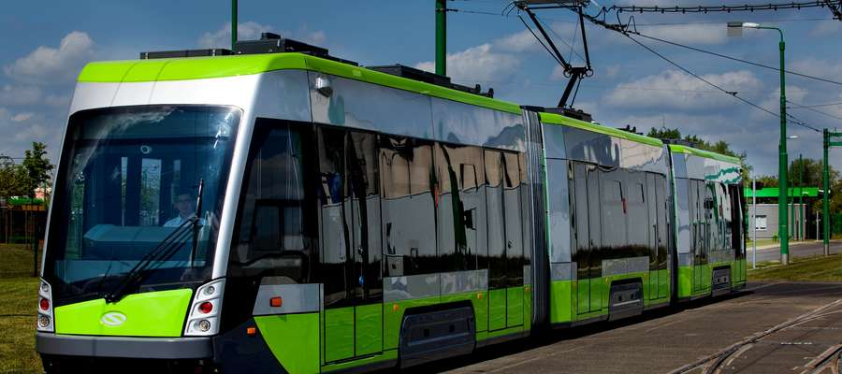
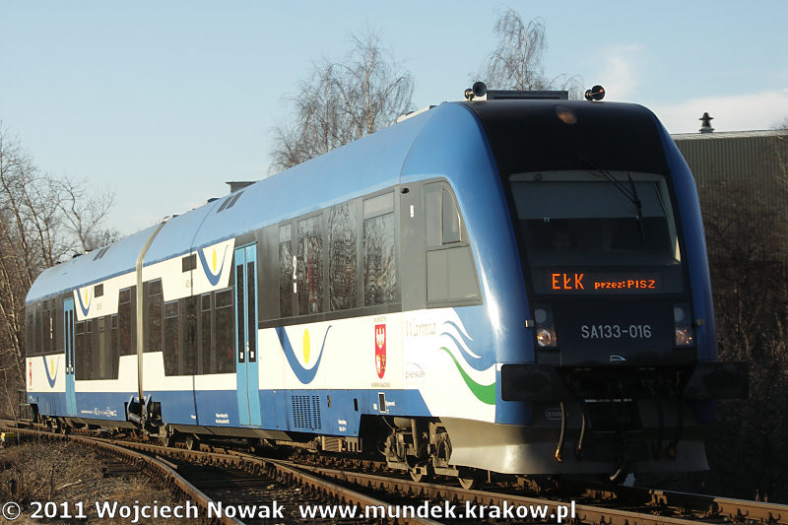
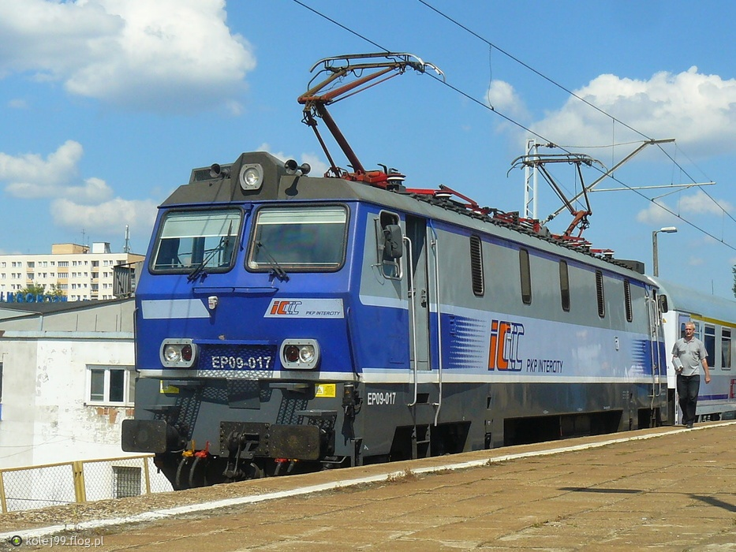
POJAZDY W TRANSPORCIE SZYNOWYM
Do pojazdów w transporcie szynowym zaliczamy:
Tramwaje miejskie;
Autobusy szynowe (szynobusy);
Elektryczne zespoły trakcyjne;
Lokomotywy;
Wagony pasażerskie;
Wagony towarowe.

Slide 35
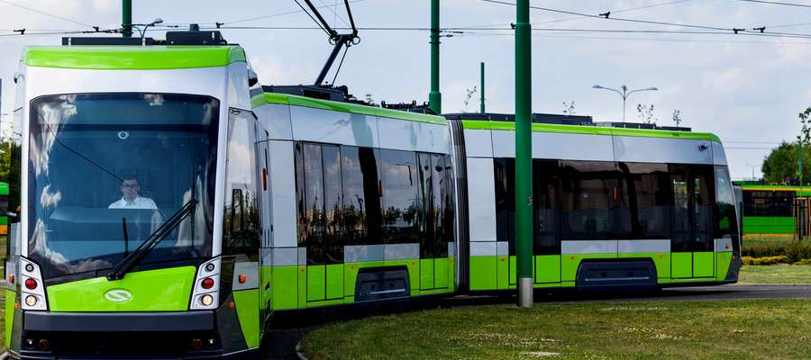
Pojazdy w transporcie szynowym
Tramwaj
Szynowy pojazd służący do transportu miejskiego, poruszający się w ruchu mieszanym po jezdni lub na wydzielonym albo niezależnym torowisku.
Do zaopatrzenia tramwaju w elektryczność stosuje się przede wszystkim napowietrzną sieć trakcyjną zasilaną prądem stałym o napięciu 500-800 V.
Odbierak prądu to jedno lub dwuramienny pantograf.
Niektóre nowoczesne sieci tramwajowe są wyposażone w zasilanie elektryczne w postaci prowadzonej w kanale w jezdni trzeciej szyny.
Zdjęcie 19
Zdjęcie 20

Slide 36
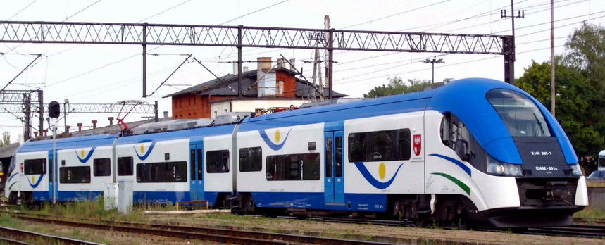
Pojazdy w transporcie szynowym
Autobus szynowy (szynobus)
Szynobusy są to pojazdy jednoczłonowe przystosowane do jazdy dwukierunkowej po torze.
Zasilane są:
napięciem 3 kV prądu stałego, energia eklektyczna pobierana jest z sieci trakcyjnej za pomocą pantografu;
silnikami spalinowymi.
Zdjęcie 21
Zdjęcie 22

Slide 37
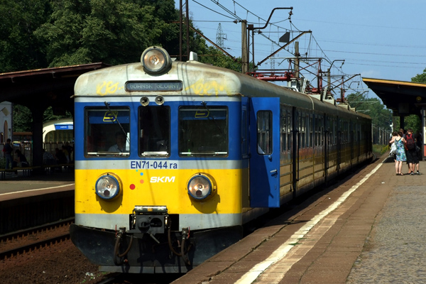
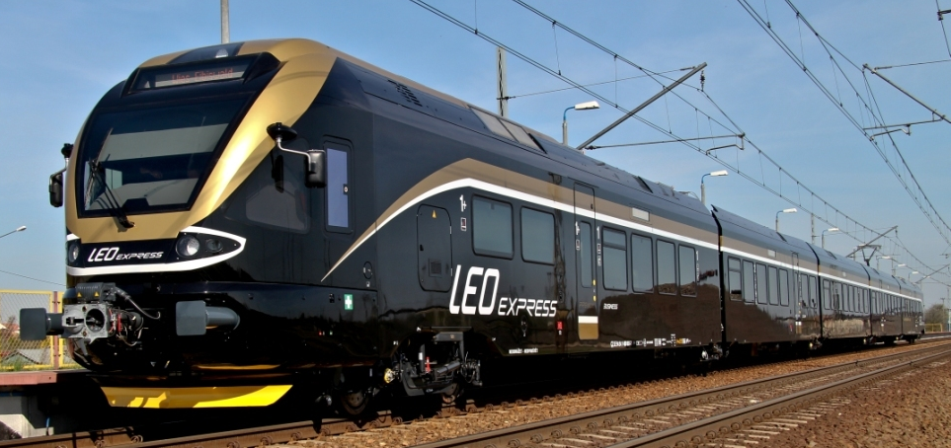
Pojazdy w transporcie szynowym
Elektryczne zespoły trakcyjne (EZT)
EZT to samojezdne zespoły trakcyjne z reguły wieloczłonowe, z kabinami pasażerskimi i kabinami sterowniczymi
Zasilane są energią elektryczną o napięciu 3 kV prądu stałego, pobieraną z sieci trakcyjnej za pomocą pantografów
Zdjęcie 23
Zdjęcie 24

Slide 38
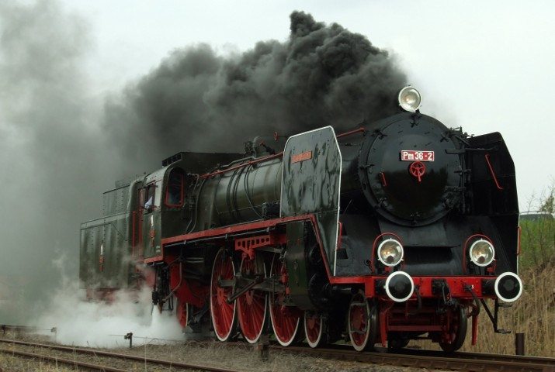
Pojazdy w transporcie szynowym
Lokomotywy
Pojazd szynowy z napędem, przeznaczony do ciągnięcia (lub pchania) innych pojazdów (wagonów) po torach.
Zależnie od napędu lokomotywy dzielimy na:
parowóz;
spalinowóz;
elektrowóz.
Zdjęcie 26
Zdjęcie 25
Zdjęcie 27

Slide 39
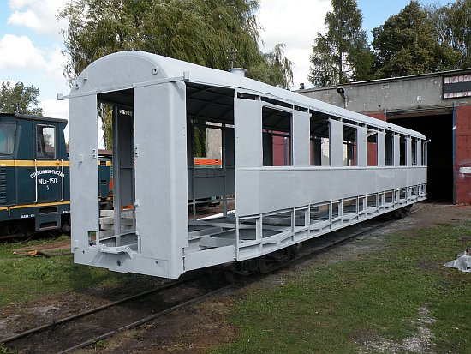
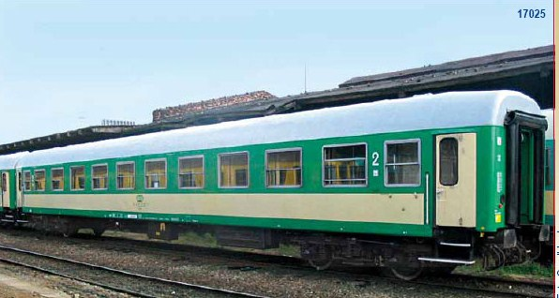
Pojazdy w transporcie szynowym
Wagony pasażerskie
W wagonach osobowych nadwozie ma kształt pudła z odpowiednią liczbą okien i drzwi.
Nadwozia wagonów osobowych wykonane są w formie szkieletu nośnego ze słupków odpowiednio połączonych ze sobą z pozostawieniem otworów okiennych i drzwiowych. Pozostała powierzchnia pokryta jest blachą poszyciową.
Wyłożenie ścian wewnętrznych i fotele są elementami powodującymi w przypadku pożaru jego łatwe rozprzestrzenianie.
Szyby okien i wszystkie inne elementy oszklenia wagonu wykonane są ze szkła „bezpiecznego” (hartowane).
Zdjęcie 28
Zdjęcie 29

Slide 40
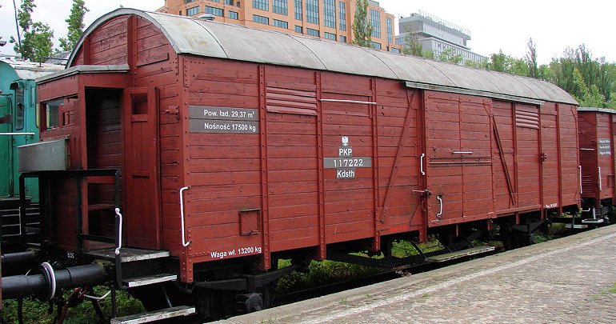
Pojazdy w transporcie szynowym
Wagony towarowe
Wagony towarowe w zależności od rodzaju przewożonego ładunku możemy podzielić na:
kryte;
węglarki;
platformy;
cysterny;
specjalne.
Wagony kryte mają stalową konstrukcję przyspawaną do ostoi, krytą deskami, sklejką lub blachą. Służą do przewozu ładunków sypkich niewrażliwych na wpływy atmosferyczne.
Zdjęcie 30

Slide 41
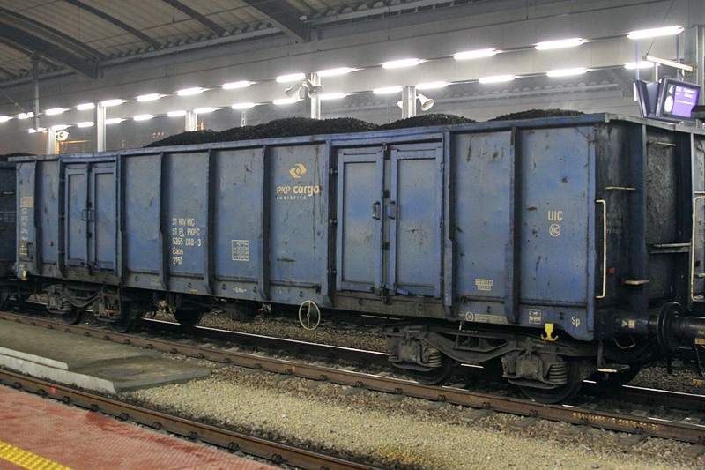
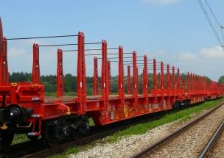
Pojazdy w transporcie szynowym
Wagony węglarki składają się ze słupków stanowiących konstrukcję nośną poszycia blaszanego (w starszych wagonach drewnianego). Służą do przewozu ładunków sypkich niewrażliwych na wpływy atmosferyczne.
Wagony platformy składają się z niskich odkładanych lub zdejmowanych (na zawiasach) burt bocznych i czołowych oraz odchylanych kłonic lub zdejmowalnych. Stosuje się je do przewozu długich przedmiotów, materiałów, przestrzennych, kontenerów pojazdów.
Zdjęcie 31
Zdjęcie 32

Slide 42
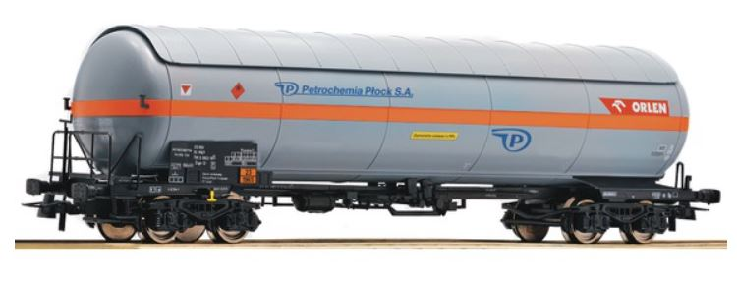
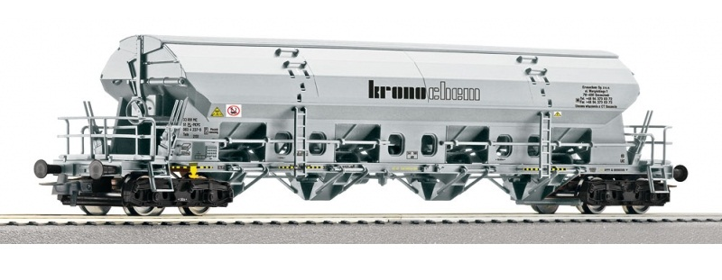
Pojazdy w transporcie szynowym
Wagony cysterny są to zbiorniki ciśnieniowe lub bezciśnieniowe mające kształt typowych walczaków. Mogą być też wagony z kilkoma zbiornikami np. do przewozu cementu. Służą do przewozu materiałów płynnych, sypkich i gazowych.
Wagony specjalne to wagony o zróżnicowanej konstrukcji nadwozia, dostosowanego do przewożonego ładunku, np. chłodnie, platformy niskopodwoziowe, itp.
Zdjęcie 33
Zdjęcie 34

Slide 43
Pojazdy w transporcie szynowym
Pociągiem nazywamy
skład (zestaw wagonów) sprzęgniętych z pojazdem trakcyjnym.
Pojazdem trakcyjnym (lokomotywą) nazywamy
pojazd z własnym źródłem napędu, przystosowany do jazdy po szynach i do ciągnięcia wagonów.
Wagonem kolejowym nazywamy
pojazd bez własnego źródła napędu, służący do przewozu osób lub ładunków i przystosowany do poruszania się po szynach. Eksploatowane są wagony z silnikami spalinowymi i autobusy szynowe (szynobusy).

Slide 44
Pojazdy w transporcie szynowym
Budowa wagonów
Niezależnie od tego, czy wagon służy do przewozu osób czy towarów składa się z dwóch zasadniczych części:
podwozia;
nadwozia.
Podwozie służy do umożliwienia ruchu wagonów po szynach, natomiast nadwozie służy do przewożenia osób i towarów.
W skład podwozia wchodzą następujące układy:
biegowy;
hamulcowy;
cięgłowo – zderzny;
ostoja wagonu.
Układ biegowy składa się z:
zestawu kołowego;
łożyska;
usprężynowania.

Slide 45
Pojazdy w transporcie szynowym
Budowa wagonów
Rozróżnia się dwa rodzaje układów biegowych
wagony na wózkach – zestawy kołowe prowadzone w specjalnych 2-3 lub wieloosiowych wózkach;
wagony bez wózkowe – wagony na 2 lub 3 osiach prowadzonych bezpośrednio w ostoi wagonu.
Urządzenia cięgłowo – zderzne służą do łączenia ze sobą kolejnych wagonów oraz łagodzenia uderzeń powstających w procesie hamowania pociągów i prac manewrowych (zestawianie pociągów).
Układ hamulcowy jest układem pneumatycznym uruchamianym centralnie z lokomotywy. Oprócz tego każdy wagon osobowy i w większości towarowe posiadają niezależnie działający hamulec ręczny, uruchamiany przez pokręcenie odpowiednią korbą lub kołem.
Ostoja wagonu (rama) łączy układ biegowy z nadwoziem.

Slide 46
Przyczyny wypadków
Do podstawowych przyczyn katastrof kolejowych zaliczamy:
Uszkodzenie torów, rozjazdów.
Niesprawne urządzenia sygnalizacyjne.
Uszkodzenia lokomotyw lub wagonów.
Uszkodzenia linii trakcyjnej.
Zderzenie z innymi pojazdami na przejazdach kolejowych.
Błąd człowieka.
Warunki atmosferyczne.
Pożary.

Slide 47
Przyczyny wypadków
Skutki katastrof (wykolejeń) uzależnione są głównie od:
Przyczyny katastrofy (wykolejenia).
Prędkości poruszającego się składu (składów) pociągu.
Rodzaju przewożonego ładunku.
Miejsca powstania katastrofy (wykolejenia).
Możliwości szybkiej interwencji służb ratowniczych.

Slide 48
Przyczyny wypadków
Ze względu na miejsce katastrofy (wykolejenia) mogą powstać:
Na szlakach kolejowych:
ze względu na rozwijaną dużą prędkość, pociągają za sobą większą ilość wykolejonych i uszkodzonych wagonów. Wykolejeniu i uszkodzeniu ulega pierwszych 2-6 wagonów, pozostałe wypadają z szyn lecz nie wywracają się.
W wykopie (wąwozie):
ze względu na ograniczoną powierzchnię, może nastąpić wiele innych niekorzystnych zjawisk na miejscu katastrofy, np.: nasilenie pożaru, kałuże rozlanych cieczy, ale umożliwia to również ograniczenie pożaru czy rozlewisk do niewielkiej przestrzeni. Utrudniony jest dostęp służb ratowniczych do miejsca katastrofy.
Na terenie zabudowanym lub zalesionym:
możliwość rozprzestrzenienia się pożaru na otoczenie, zwiększenie ilości ofiar, utrudniony dostęp dla służb ratowniczych.
Na stacji:
zwiększona ilość ofiar, utrudnione działania ratowników, nieprzewidywalne zniszczenia i straty.

Slide 49
Przyczyny wypadków
Podczas katastrof pociągów najczęściej dochodzi do:
Wykolejenia części lub całego składu pociągu.
Zablokowania sąsiednich torów.
Uszkodzenia wagonów osobowych lub towarowych połączonego z uwolnieniem materiału niebezpiecznego.
Pożaru.
Uszkodzenia sieci trakcyjnej.
Uszkodzenia torowisk.
Zderzenia z pojazdami drogowymi na przejazdach.
Zderzenia czołowego taboru trakcyjnego.
Starcia bocznego.
Najechania na tabor.
Spiętrzenia z zakleszczenia taboru.

Slide 50
Rozpoznanie
Rozpoznanie sytuacji oraz nawiązanie łączności ze służbami kolejowymi – przekazanie informacji na temat:
Miejsca zdarzenia.
Rodzaju zdarzenia:
wypadek pociągu z pojazdem drogowym,
wypadek pociągów pasażerskich,
wypadek pociągu pasażerskiego i towarowego,
wypadek pociągów towarowych,
wypadek pociągu specjalnego.
Ofiar.
Ładunków niebezpiecznych.
Uszkodzeń.
Niezbędnych sił.
Zagrożeń.

Slide 51
Utrudnienia
Utrudnienia występujące podczas prowadzenia akcji w czasie katastrofy kolejowej:
Ograniczenie możliwości swobodnego manewrowania jednostkami ratowniczymi.
Trudny dojazd do miejsca zdarzenia.
Duże odległości od baz ratowniczych.
Sieć trakcyjna zawieszona nad torami.
Możliwość rozprzestrzenienia się pożaru na pozostały tabor.
Duża liczba materiałów niebezpiecznych.
Możliwość mylnego odczytania zawartości przesyłek.
Słabe zaopatrzenie wodne.
Zablokowanie sąsiednich torów.
Skażenie toksyczne ziemi, wody, powietrza.
Duża liczba poszkodowanych.

Slide 52
Zagrożenia
W wyniku katastrofy kolejowej z udziałem pociągu lub pociągów osobowych poszkodowanych może być bardzo dużo osób, do których dostęp może być mocno utrudniony ze względu na stopień uszkodzenia wagonów, ich układ względem siebie.
Powierzchnia zdarzenia jest z reguły duża, w porównaniu do powierzchni w transporcie drogowym, a czas dojazdu służb ratowniczych może być długi z powodu braku dogodnych dróg dojazdowych.
Ratownicy i poszkodowani narażeni są na występowanie szeregu niekorzystnych czynników, takich jak:
ruch pociągów odbywający się na sąsiednich torach. Działania zabezpieczające powinny polegać na:
oznakowaniu terenu akcji (posterunki, sygnalizacja);
żądaniu wstrzymania ruchu.
energia elektryczna. Działania zabezpieczające powinny polegać na:
żądaniu wyłączenia prądu w podstacji trakcyjnej;
awaryjnym uszynowieniu linii.

Slide 53
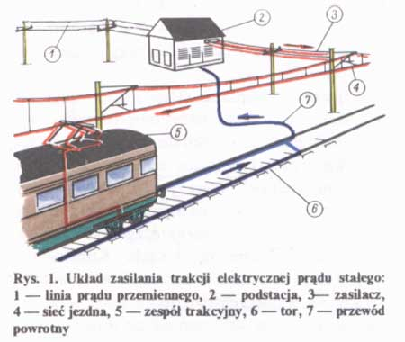
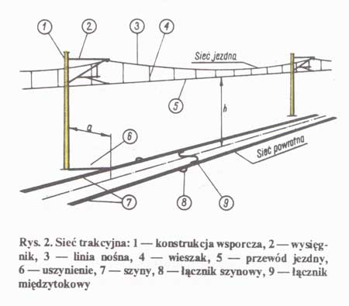
Budowa sieci trakcyjnej
W PKP przyjęto system prądu stałego o napięciu 3000 V, natomiast sieć trakcyjna tramwajowa zasilana jest napięciem 500 V – 800 V prądu stałego
Zdjęcie 35
Zdjęcie 36

Slide 54
Działania ratownicze
W masie przewożonych kolejami towarów, znaczna ich ilość to materiały niebezpieczne.
Szczególne zagrożenie stwarza transport cieczy i gazów palnych. Uszkodzenie cysterny z przewożonym materiałem niesie za sobą szereg niebezpieczeństw. Bezpośrednie skutki zdarzenia to:
wyciek przewożonego materiału;
możliwość pożaru i wybuchu;
możliwość przeniesienia pożaru na otoczenie;
zanieczyszczenie środowiska;
uszkodzenie urządzeń kolejowych takich jak: tory, wagony;
przerwa w ruchu.

Slide 55
Działania ratownicze
Wypadki pociągów z pojazdami drogowymi
Podczas kolizji pojazdu szynowego z pojazdem samochodowym należy:
ustalić liczbę osób poszkodowanych i określić metody i sposoby ich uwolnienia;
oznakować teren wspólnie z obsługą pojazdu szynowego;
odłączyć akumulator w pojeździe samochodowym (o ile jeszcze istnieje);
zabezpieczyć teren poprzez rozwinięcie linii gaśniczej;
dokonać stabilizacji uszkodzonego pojazdu;
dotrzeć do poszkodowanych;
jeśli zostały uszkodzone słupy napowietrznej linii trakcyjnej należy żądać wyłączenia napięcia;
w przypadku pożaru podjąć działania gaśnicze;
odłączyć wagony od lokomotywy i przetoczyć na bezpieczną odległość (we współpracy z pracownikami pojazdu szynowego)

Slide 56
Działania ratownicze
Wypadki pociągów pasażerskich
Podczas działań należy:
ustalić liczbę osób poszkodowanych i określić metody i sposoby ich uwolnienia;
oznakować teren wspólnie z obsługą pojazdu szynowego;
określić miejsca w których w pierwszej kolejności podjęte zostaną działania ratownicze bądź gaśnicze;
przeszukać „wagon po wagonie”;
podzielić teren działań na odcinki bojowe;
dotrzeć do poszkodowanych używając sprzętu do cięcia, rozpierania;
dokonać segregacji poszkodowanych;
udzielić pomocy przedmedycznej;
policzyć poszkodowanych;
oznaczyć sprawdzone i przeszukane wagony.

Slide 57
Działania ratownicze
Wypadki pociągów pasażerskich
Demontaż elementów wagonów osobowych celem wykonania dojść do uwięzionych.
Drzwi:
zewnętrzne wejściowe w ścianach bocznych;
przejściowe w ścianach czołowych;
wewnętrzne przedziałowe, korytarzowe.
1. Drzwi wejściowe:
konstrukcja stalowa z oknem;
w starszych typach drzwi składane lub skrzydłowo – łamane;
w nowszych typach odskokowo – przesuwne, w stanie zamkniętym tworzą jedną płaszczyznę ze ścianą wagonu; podczas otwierania najpierw wysuwają się na zewnątrz, a następnie przesuwają wzdłuż ściany;
w wagonach typu lokalnego drzwi wejściowe w stanie otwartym mieszczą się wewnątrz wagonu.
2. Drzwi przejściowe w ścianach czołowych są dwuskrzydłowe przesuwane.
3. Drzwi wewnętrzne – przedziałowe wykonuje się jako przesuwne i oszklone.

Slide 58
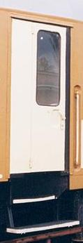
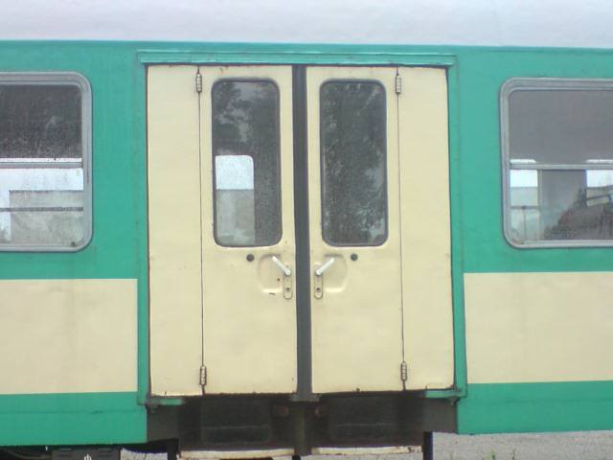
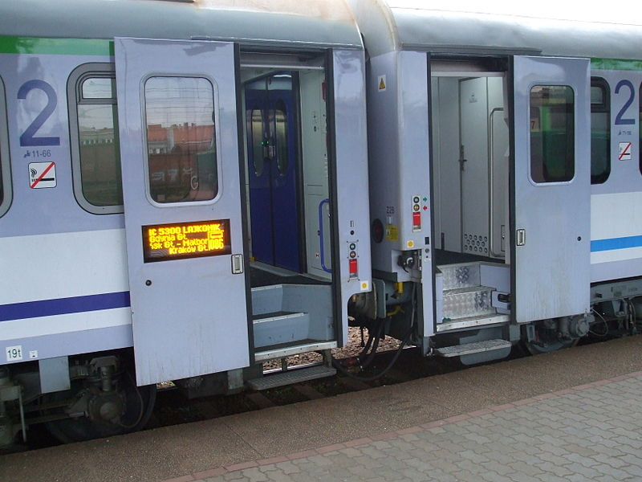
Działania ratownicze
Wypadki pociągów pasażerskich
Zasady otwierania drzwi:
przed otwarciem drzwi należy sprawdzić kierunek ich otwierania (przesuwne, łamane, jednoskrzydłowe, itp.);
w przypadku drzwi uruchamianych zdalnie wewnątrz jak i na zewnętrznej ścianie wagonu znajdują się dźwignie, po uruchomieniu których drzwi można ręcznie otworzyć;
podczas otwierania należy uważać na odskoczenie elementów drzwi lub futryny (różne naprężenia materiału).
Zdjęcie 37
Zdjęcie 38
Zdjęcie 39
Zdjęcie 40

Slide 59
Działania ratownicze
Wypadki pociągów pasażerskich
Okna
Okna stosowane w wagonach można podzielić na trzy grupy:
nie otwierane;
częściowo otwierane;
całkowicie otwierane.
1. W wagonach dalekobieżnych stosuje się okna otwieralne, przesuwane w pionie: jednoczęściowe, dzielone (dolna część nieruchoma, a górna przesuwna).
2. W wagonach wyposażonych w klimatyzację stosuje się okna stałe (nieotwieralne).
3. Szyby w oknach wykonane są ze szkła bezpiecznego składające się z jednej lub kilku warstw; całkowita grubość od 15 mm do 37 mm.

Slide 60
Działania ratownicze
Wypadki pociągów pasażerskich
Podłoga
Bardzo rzadko stosowy sposób wykonania dojść, gdyż jest pracochłonny i długotrwały.
Wykonując cięcie podłogi należy pamiętać o przewodach i innych instalacjach biegnących pod podłogą, ponadto wykonując cięcie piłą tarczową lub palnikiem możemy spowodować pożar.
Cięcie konstrukcji wagonu
Miejsce dogodnego cięcia znajduje się w obrębie okien od okna do podłogi na całej jego szerokości.
1. Nadwozia wagonów osobowych wykonane są w formie szkieletu nośnego ze słupków odpowiednio połączonych między sobą z pozostawieniem otworów okiennych i drzwiowych.
2. Pozostała powierzchnia jest pokryta blachą stalową. Wewnątrz ścian znajduje się izolacja.
3. Grubość ścian pod oknami wynosi od 50 mm do 125 mm.

Slide 61
Działania ratownicze
Wypadki pociągów pasażerskich i towarowych
Podczas kolizji pociągu pasażerskiego z towarowym lub towarowych należy:
ustalić liczbę rannych, określić metody i sposoby ich uwolnienia;
ustalić rodzaj przewożonych przez pociąg towarowy materiałów lub substancji (listy przewozowe, numery ONZ lub RID, tablice informacyjne, itp.);
oznakować teren wspólnie z obsługą pociągów;
zabezpieczyć teren poprzez rozwinięcie linii gaśniczej;
dokonać stabilizacji uszkodzonych wagonów;
dotrzeć do poszkodowanych;
jeśli zostały uszkodzone słupy napowietrznej linii trakcyjnej należy żądać wyłączenia napięcia;
przypadku kolizji z pociągiem przewożącym materiały niebezpieczne sprawdzić szczelność pojemników, a jeśli doszło do rozszczelnienia zadysponować specjalistyczną grupę ratownictwa chemicznego;
w przypadku pożaru podjąć działania gaśnicze;
odłączyć wagony od lokomotyw i przetoczyć na bezpieczną odległość (we współpracy z pracownikami pociągów).

Slide 62
TRANSPORT LOTNICZY
ZAPEWNIENIE BEZPIECZEŃSTWA PASAŻEROM, PERSONELOWI NAZIEMNEMU I ZAŁOGOM SAMOLOTÓW W PORTACH LOTNICZYCH NIGDY NIE NALEŻAŁO DO ZADAŃ ŁATWYCH.
ROSNĄCA LAWINOWO POPULARNOŚĆ KOMUNIKACJI LOTNICZEJ I POJAWIENIE SIĘ NOWYCH ZAGROŻEŃ, TAKICH JAK ZAMACHY TERRORYSTYCZNE, PRZYNOSI SŁUŻBOM RATOWNICZYM WYZWANIA O NIESPOTYKANEJ DOTYCHCZAS SKALI.

Slide 63
Transport lotniczy
Regulacje prawne
Ustawa z dnia 3 lipca 2002r. Prawo lotnicze (Dz. U. z 2002 r. nr 130 poz.1112, z późn. zm.).
Zagadnienie dotyczące zagrożeń i reagowania podczas ich wystąpienia reguluje Rozporządzenie Ministra Infrastruktury w sprawie przygotowania lotnisk do sytuacji zagrożenia oraz lotniskowych służb ratowniczo-gaśniczych z dnia 4 kwietnia 2013 r. (Dz. U. , poz. 487).

Slide 64
Transport lotniczy
Regulacje prawne
Rozporządzenie Ministra Infrastruktury w sprawie przygotowania lotnisk do sytuacji zagrożenia oraz lotniskowych służb ratowniczo-gaśniczych z dnia 4 kwietnia 2013 r. (Dz. U. , poz. 487), określa:
wymagania dotyczące przygotowania lotniska do sytuacji zagrożenia oraz planu działania w sytuacji zagrożenia zwanego „PDSZ”;
zakres obowiązków jednostek systemu ochrony zdrowia, organów administracji publicznej, jednostek Państwowej Straży Pożarnej i innych służb publicznych współdziałających w przygotowaniu lotniska do sytuacji zagrożenia oraz PDSZ i podlegają w tym zakresie koordynacji zarządzającego lotnikiem;
warunki i program szkolenia lotniskowych służb ratowniczo – gaśniczych zwanych „lsr-g”.

Slide 65
Podstawowe definicje
Lotnisko (Aerodrome) - wydzielony obszar na lądzie, wodzie lub innej powierzchni w całości lub w części przeznaczony do wykonywania startów, lądowań i naziemnego lub nawodnego ruchu statków powietrznych, wraz ze znajdującymi się w jego granicach obiektami i urządzeniami budowlanymi o charakterze trwałym, wpisany do rejestru lotnisk.
Uwaga. Gdy w przepisach dotyczących planów lotu i depesz ATS użyto terminu "lotnisko", to obejmuje on również miejsca inne niż lotnisko, które mogą być wykorzystywane przez niektóre typy statków powietrznych, np. śmigłowce lub balony.
Terminal pasażerski – budynek lub zespół budynków, będących wydzieloną częścią portu lotniczego przeznaczoną do obsługi ruchu pasażerskiego i świadczącą usługi na rzecz przybywających i opuszczających port pasażerów.
Operacje na lotnisku – należy przez to rozumieć start lub lądowanie statku powietrznego, w których za początek operacji uważa się uruchomienie silnika albo silników, a za zakończenie wyłączenie silnika albo silników.

Slide 66
Podstawowe definicje
Płyta (Apron) - wydzielona dla postoju statków powietrznych część powierzchni lotniska lądowego, na której odbywa się wsiadanie lub wysiadanie pasażerów, załadowanie lub wyładowanie poczty lub towaru, zaopatrywanie w paliwo, parkowanie lub obsługa tych statków.
Pole manewrowe (Manoeuvring area) - część lotniska, wyłączając płyty, przeznaczona do startów, lądowań i kołowania statków powietrznych.
Pole ruchu naziemnego (Movement area) - część lotniska przeznaczona do startów, lądowań i kołowania statków powietrznych, składająca się z pola manewrowego i płyt(y).
Droga lotnicza (Airway) - obszar kontrolowany lub jego część, ustanowiony(a) w postaci korytarza.
Droga startowa (Runway) - prostokątna powierzchnia wyznaczona na lotnisku lądowym, przygotowana do startów i lądowań statków powietrznych.

Slide 67
Podstawowe definicje
Droga kołowania (Taxiway) - określona droga na lotnisku lądowym wyznaczona do kołowania statków powietrznych i zapewniająca połączenie między określonymi częściami lotniska, włączając:
a) linię kołowania do stanowiska postojowego (Aircraft stand taxiline) - część płyty wyznaczona, jako droga kołowania i przeznaczona do zapewnienia dostępu tylko do stanowisk postojowych statków powietrznych;
b) drogę kołowania po płycie (Apron taxiway) - część systemu dróg kołowania zlokalizowana na płycie i mająca na celu zapewnienie kołowania bezpośrednio przez tę płytę;
c) drogę szybkiego skołowania (Rapid exit taxiway) - droga kołowania połączona pod kątem ostrym z drogą startową i przeznaczona do ułatwienia lądującym statkom powietrznym opuszczenia drogi startowej przy prędkościach większych niż osiągane na innych drogach kołowania i przez to zmniejszające do minimum czas zajmowania drogi startowej.
Kategoria ochrony przeciwpożarowej lotniska - wyznaczana jest do celów ratownictwa i walki z pożarami na podstawie długości samolotu i maksymalnej szerokości kadłuba najdłuższych samolotów (dla śmigłowców na podstawie długości całkowitej śmigłowców) dokonujących operacji lotniczych na lotnisku.

Slide 68
Podstawowe definicje
Poziom ochrony ratowniczo-gaśniczej – należy przez to rozumieć odpowiednią dla danej kategorii ochrony przeciwpożarowej lotniska liczbę pracowników LSR-G, pojazdów ratowniczo-gaśniczych, środków gaśniczych oraz wyposażenia, gotowych do podjęcia interwencji.
Rejon operacyjny lotniska – należy przez to rozumieć teren lotniska i obszar wokół niego, na którym służby lotniskowe oraz inne podmioty określone w PDSZ udzielają pomocy statkowi powietrznemu będącemu w niebezpieczeństwie zgodnie z zasadami określonymi w PDSZ, o promieniu:
a) 8000 m – w przypadku lotniska certyfikowanego,
b) 3000 m – w przypadku lotniska o ograniczonej certyfikacji lub lotniska użytku wyłącznego – od punktu odniesienia lotniska.
Incydent lotniczy - jest to zdarzenie związane z eksploatacją statku powietrznego inne niż wypadek lotniczy, które ma lub mogłoby mieć niekorzystny wpływ na bezpieczeństwo eksploatacji. Poważnym incydentem lotniczym jest incydent, którego okoliczności wskazują, że nieomal doszło do wypadku lotniczego.

Slide 69
Podstawowe definicje
Wypadek lotniczy - zdarzenie związane z eksploatacją statku powietrznego, które zaistniało od chwili, gdy jakakolwiek osoba weszła na jego pokład z zamiarem wykonania lotu, do chwili opuszczenia pokładu statku powietrznego przez wszystkie osoby znajdujące się na nim oraz podczas którego jakakolwiek osoba doznała, co najmniej poważnych uszkodzeń ciała lub statek powietrzny został uszkodzony, nastąpiło zniszczenie jego konstrukcji albo statek powietrzny zaginął i nie został odnaleziony, a urzędowe jego poszukiwania zostały odwołane lub statek powietrzny znajduje się w miejscu, do którego dostęp nie jest możliwy.
Statek powietrzny (Aircraft) - urządzenie zdolne do unoszenia się w atmosferze na skutek oddziaływania powietrza innego niż oddziaływanie powietrza odbitego od podłoża.
Pełna gotowość – stan alarmu – wymagający odpowiedniej dyslokacji lotniskowych służb ratowniczo gaśniczych oraz zadysponowania służb współdziałających wskazanych w PDSZ.

Slide 70
Rodzaje zagrożeń
Zagrożenia w lotnictwie dzieli się na:
Zagrożenia statku powietrznego, w tym:
wypadek lotniczy na lotnisku,
wypadek lotniczy poza lotniskiem, poza rejonem operacyjnym lotniska, w granicach strefy kontrolowanej lotniska (CTR – Controled Zone), w strefie ruchu lotniskowego (ATZ – Aerodrome Traffic Zone),
incydent lotniczy statku powietrznego w czasie lotu, skutkującego koniecznością lądowania,
incydent lotniczy statku powietrznego na ziemi,
uwolnienie lub zmiana stanu przewożonych materiałów niebezpiecznych,
akt bezprawnej ingerencji.

Slide 71
Rodzaje zagrożeń
Zagrożenia w lotnictwie dzieli się na:
Zagrożenia bez udziału statku powietrznego, w tym:
pożar obiektu,
uwolnienie lub zmiana stanu materiałów niebezpiecznych,
katastrofa naturalna lub awaria techniczna,
zagrożenie epidemiczne.
Zagrożenia wspólne, w tym:
statku powietrznego i innego obiektu,
statku powietrznego i urządzenia do tankowania paliwa,
statku powietrznego i statku powietrznego.

Slide 72
Schemat alarmowania i powiadamiania w przypadku wystąpienia wypadku lotniczego Olsztyn-Mazury
Zdjęcie 41

Slide 73
Organizacja działań ratowniczych Olsztyn - Mazury
Wypadek lotniczy na lotnisku
Organizacja działań ratowniczych:
kierującym Działaniami Ratowniczymi na poziomie kierowania interwencyjnego, kiedy wielkość sił i środków ratowniczo-gaśniczych nie przekracza wielkości kompanii pożarniczej, jest Dowódca Plutonu Dyżurnego LSR-G, a po przybyciu na miejsce zdarzenia Komendant LSR-G. Koordynatorem Interwencji jest Dyżurny Operacyjny Portu, a następnie Dyrektor PL;
w sytuacji, kiedy wielkość sił i środków biorących udział w działaniach ratowniczo – gaśniczych przekracza wielkość kompanii, kierowanie na poziomie taktycznym, może przejąć właściwy dowódca PSP;
w godzinach, kiedy Port Lotniczy nie pracuje i nie dyżuruje LSR-G, wszystkie działania ratowniczo – gaśnicze w powstałej sytuacji zagrożenia prowadzą siły i środki zadysponowane przez PSP.

Slide 74
Organizacja działań ratowniczych Olsztyn - Mazury
Wypadek lotniczy na lotnisku
Służbą wiodącą jest Lotniskowa Służba Ratowniczo – Gaśnicza.
Do zadań KDR po przybyciu na miejsce zdarzenia należy:
bezpośrednie kierowanie działaniami jednostek ratowniczych po przeprowadzeniu rozpoznania;
wyznaczenie rejonu działań ratowniczo – gaśniczych;
dokładne określenie miejsca docelowego, gdzie mają dojechać pojazdy biorące udział w działaniach ratowniczych;
wydanie decyzji o wjeździe na teren działań ratowniczo - gaśniczych kolejnych rzutów pojazdów z rejonów koncentracji;
określenie lokalizacji dla założenia Punktu Pomocy Medycznej siłom skierowanym z Pogotowia Ratunkowego;
wyznaczenie bram, przez które będzie następował transport poszkodowanych karetkami pogotowia;
nadzór nad realizacją wydawanych poleceń służbom uczestniczącym w działaniach;
przekazywanie meldunków z przebiegu działań ratowniczo - gaśniczych Koordynatorowi Interwencji;
ogłoszenie drogą radiową zakończenia działań ratowniczych po uzgodnieniu z przedstawicielami wszystkich współdziałających służb i instytucji;
udokumentowanie przebiegu działań ratowniczych po ich zakończeniu;
we wszystkich podejmowanych działaniach bierze on pod uwagę względy bezpieczeństwa ratowników. W przypadkach wyższej konieczności może odstąpić od zasad działań uznanych za powszechnie bezpieczne.

Slide 75
Organizacja działań ratowniczych Olsztyn - Mazury
Wypadek lotniczy na lotnisku
Zadania Służb spoza Portu Lotniczego Olsztyn – Mazury
Państwowa Straż Pożarna
Do zadań PSP należy:
zadysponowanie i przybycie na miejsce zdarzenia sił i środków określonych przez KDR za pośrednictwem Dyspozytora PA LSR-G;
współdziałanie w zakresie ratowniczo – gaśniczym, ratownictwa technicznego, chemicznego, biologicznego, radiologicznego oraz działaniach poszukiwawczych w zakresie uzgodnionym z KDR;
na wniosek KDR zorganizowanie PPM;
nawiązanie łączności radiowej w grupie współdziałania z KDR (radiotelefon otrzymany przez dowódcę jednostek w RK) i prowadzenie dalszej korespondencji.

Slide 76
Organizacja działań ratowniczych Olsztyn – Mazury
Wypadek lotniczy poza lotniskiem, poza rejonem operacyjnym lotniska, w granicach strefy kontrolowanej lotniska (CTR – Controled Zone), w strefie ruchu lotniskowego (ATZ – Aerodrome Traffic Zone)
Organizacja działań ratowniczych:
służbą wiodącą jest Państwowa Straż Pożarna w przypadku, gdy w zdarzeniu uczestniczą inne podmioty (budynek, pojazd drogowy) są osoby poszkodowane, niebędące pasażerami samolotu, KDR jest uprawniony funkcjonariusz Państwowej Straży Pożarnej;
jeśli wypadek dotyczy tylko statku powietrznego, KDR na poziomie kierowania interwencyjnego, kiedy wielkość sił i środków ratowniczo-gaśniczych nie przekracza wielkości kompanii, jest Dowódca Plutonu Dyżurnego LSR-G, a po przybyciu na miejsce zdarzenia Komendant LSR-G. Koordynatorem Interwencji jest Dyżurny Operacyjny Portu, a następnie Dyrektor PL;
w sytuacji, kiedy wielkość sił i środków biorących udział w działaniach ratowniczo – gaśniczych przekracza wielkość kompanii, kierowanie na poziomie taktycznym może przejąć, właściwy dowódca PSP;
w sytuacji, kiedy do działań zostaną zaangażowane specjalistyczne, np. grupy poszukiwawcze z psami, Kierującym Działaniami Ratowniczymi zostaje właściwy dowódca PSP;
w godzinach, kiedy Port Lotniczy nie pracuje i nie dyżuruje LSR-G, wszystkie działania ratowniczo – gaśnicze w powstałej sytuacji zagrożenia prowadzą siły i środki zadysponowane przez PSP.

Slide 77
Organizacja działań ratowniczych Olsztyn - Mazury
Wypadek lotniczy poza lotniskiem, poza rejonem operacyjnym lotniska, w granicach strefy kontrolowanej lotniska (CTR – Controled Zone), w strefie ruchu lotniskowego (ATZ – Aerodrome Traffic Zone)
Państwowa Straż Pożarna
Do zadań PSP należy:
Określenie podstawowych, najważniejszych zadań:
Ustalenie priorytetów ratowniczych;
Organizacja ewakuacji;
Prowadzenie działań ratowniczo – gaśniczych;
Organizacja zaopatrzenia wodnego.
Określenie zadań dla poszczególnych służb na miejscu zdarzenia.
Wyznaczenie:
Terenu działań ratowniczo – gaśniczych;
Rejonu koncentracji sił i środków skierowanych do działań.
Wyznaczenie Punktu Pomocy Medycznej.
Zadysponowanie innych służb, niezbędnych sił i środków w celu przeprowadzenia właściwych działań,

Slide 78
Organizacja działań ratowniczych Olsztyn - Mazury
Wypadek lotniczy poza lotniskiem, poza rejonem operacyjnym lotniska, w granicach strefy kontrolowanej lotniska (CTR – Controled Zone), w strefie ruchu lotniskowego (ATZ – Aerodrome Traffic Zone)
Państwowa Straż Pożarna
Pozyskanie od Dyżurnego PA LSR-G następujących informacji:
Liczbę osób na pokładzie,
Typu statku powietrznego,
Ilości paliwa w zbiornikach,
Czy na pokładzie znajdują się materiały niebezpieczne (w tym radioaktywne), a jeśli tak to, w którym miejscu?
Innych danych mających wpływ na przebieg działań.
Skierowanie sił i środków LSR-G do przejęcia działań ratowniczo – gaśniczych na statku powietrznym;
Udokumentowanie przebiegu działań ratowniczych po ich zakończeniu.

Slide 79
Zasady kierowania działaniami podczas interwencji na statku powietrznym W rejonie operacyjnym lotniska - schemat kierowania interwencją
Zdjęcie 43

Slide 80
Zasady kierowania działaniami podczas interwencji na statku powietrznym Poza rejonem operacyjnym lotniska - schemat kierowania interwencją
Zdjęcie 44

Slide 81
Widok ogólny lotniska Olsztyn - Mazury
Zdjęcie 45

Slide 82
Lotniskowa Służba Ratowniczo - Gaśnicza
LSR-G ma osiągnąć czas reakcji wynoszący:
a) do trzech minut do każdego punktu drogi startowej używanej do operacji na lotnisku – w przypadku lotnisk naziemnych dla samolotów,
b) do dwóch minut do każdego punktu strefy przyziemienia i utraty siły nośnej (TLOF) – w przypadku lotnisk naziemnych dla śmigłowców;
LSR-G ma mieć możliwość natychmiastowego podjęcia interwencji lub ma przebywać w bezpośrednim sąsiedztwie lotniska podczas wykonywania operacji na lotnisku – w przypadku lotnisk nawodnych dla samolotów, śmigłowców oraz lotnisk dla śmigłowców na obiektach.
Czas reakcji jest mierzony od momentu poinformowania lsr-g o ogłoszonej fazie niebezpieczeństwa, alarmu lub niepewności, do pierwszej interwencji pojazdu lub pojazdów ratowniczo-gaśniczych, zapewniających podanie co najmniej 50% wydatku środków gaśniczych, w warunkach dobrej widzialności, w dzień, przy braku opóźnień w podejmowaniu działań i nawierzchniach pozbawionych wody, lodu lub śniegu.

Slide 83
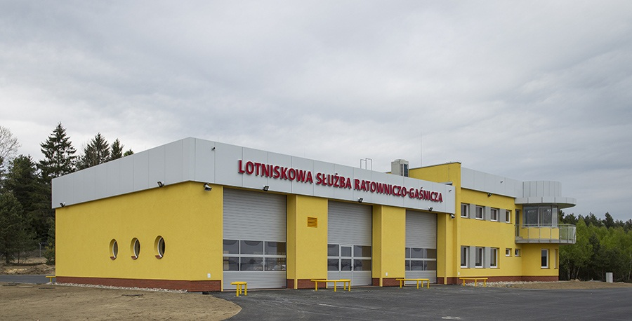
Strażnica Lotniskowej Służby Ratowniczo - Gaśniczej
Zdjęcie 46

Slide 84
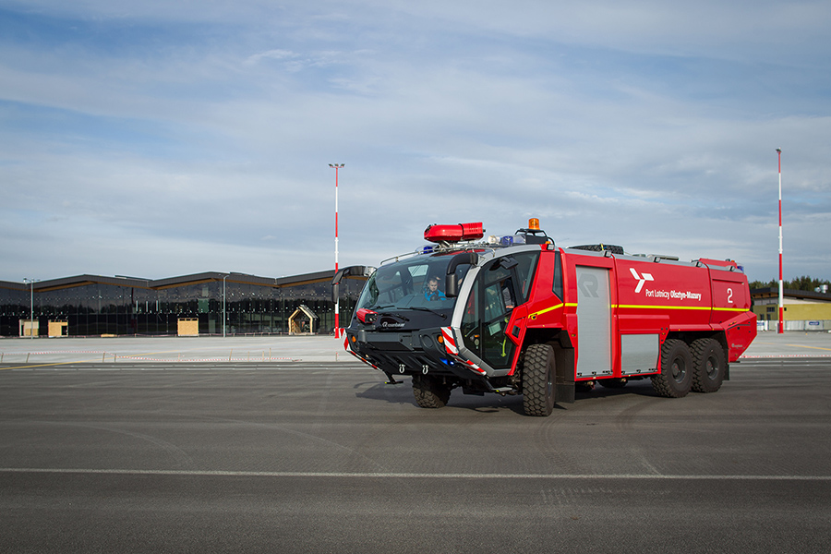
Samochód ratowniczy Lotniskowej Służby Ratowniczo - Gaśniczej
Zdjęcie 47

Slide 85
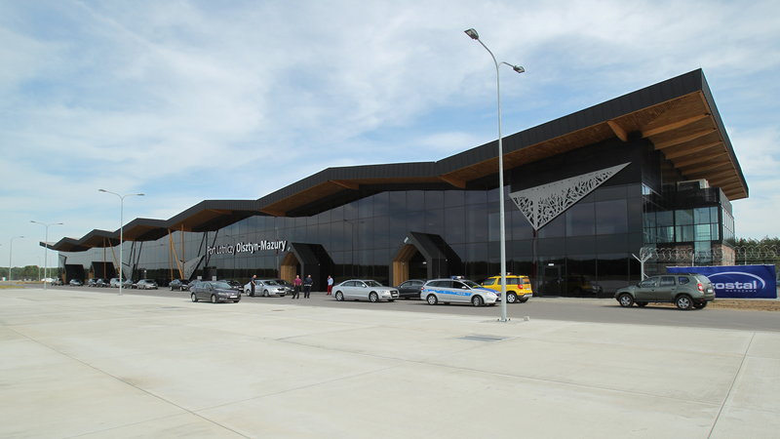
Terminal Port Lotniczy Olsztyn - Mazury
Zdjęcie 48

Slide 86
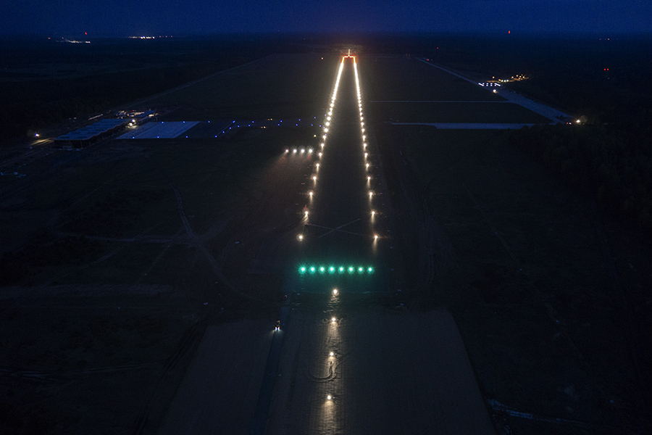
Światła nawigacyjne na drodze podejścia do lądowania i drodze startowej Port Lotniczy Olsztyn - Mazury
Zdjęcie 49

Slide 87
Podsumowanie
W wyniku realizacji tematu słuchacz powinien umieć:
wymienić i omówić etapy działań ratowniczych z udziałem pojazdów drogowych, szynowych i statków powietrznych;
rozpoznać zagrożenia w czasie zdarzeń z udziałem pojazdów drogowych, szynowych i statków powietrznych;
przeprowadzić rozpoznanie, zabezpieczyć miejsce zdarzenia;
zlikwidować skutki zdarzenia i zakończyć działania;
kierować działaniami ratowniczymi oraz ewakuacją ofiar wypadków;
korzystać z karty ratowniczej pojazdu;
współdziałać z innymi podmiotami ratowniczymi.
Pobrano 18.02.20016 z www.os-psp.olsztyn.pl
Pobrano 18.02.20016 z www.os-psp.olsztyn.pl

Slide 88
BIBLIOGRAFIA
Ratownictwo techniczne podczas wypadków z udziałem samochodów ciężarowych. Tłumaczenie: J. Kielin. Fundacja Edukacja i Technika Ratownictwa. Warszawa 2006
M. Schroeder: Wypadki w komunikacji drogowej. Fundacja Edukacja i Technika Ratownictwa.
B. Morris: Techniki ratownictwa drogowego Holmatro. Podręcznik technik ratownictwa drogowego i zastosowanie narzędzi ratowniczych. Delta Service, Zielonka 2004.
K. Bartoszak – „Ratownictwo w transporcie drogowym”
Przegląd Pożarniczy 1/2006, bryg. dr inż. Jerzy Ranecki
Pobrano o1.04.2016 z http://kartyratownicze.pl/
Ustawa z dnia 3 lipca 2002r. Prawo lotnicze (Dz. U. z 2002 r. nr 130 poz.1112, z późn. zm.).
Rozporządzenie Ministra Infrastruktury w sprawie przygotowania lotnisk do sytuacji zagrożenia oraz lotniskowych służb ratowniczo-gaśniczych z dnia 4 kwietnia 2013 r. (Dz. U. , poz. 487).
Pobrano 18.02.20016 z www.os-psp.olsztyn.pl
Pobrano 18.02.20016 z www.os-psp.olsztyn.pl

Slide 89
INDEKS MATERIAŁÓW POBRANYCH Z INTERNETU
Zdjęcie 1: Pobrano 04.04.2016 z http://krosno112.pl/aktualnosci/wypadki-kolizje/item/354-dk28-wypadek-dwoch-samochodow-w-miejscu-piastowym
Zdjęcia od 2 do 18: Pobrano 01.04.2016 z „Ratownictwo w transporcie drogowym” K. Bartoszak.
Zdjęcia 19, 20: Pobrano 04.04.2016 r. z http://olsztyn.wm.pl/284468,Kolejne-tramwaje-w-Olsztynie-Wysoki-komfort-pasazera-ale-jakim-kosztem.html#axzz44t2KmVbC
Zdjęcie 21: Pobrano 01.04.2016 z http://www.mundek.krakow.pl/szynobusy/szynobusy/sa133/sa133-016
Zdjęcie 22: Pobrano 01.04.2016 z https://szlach.flog.pl/archiwum/tag/przewozy-regionalne
Zdjęcie 23: Pobrano 01.04.2016 z http://kurierkolejowy.eu/aktualnosci/13244/Nowy-przetarg-SKM-Trojmiasto-na-21-EZT-ow.html
Zdjęcie 24: Pobrano 01.04.2016 z http://blogtransportowy.blox.pl/2012/09/Grupa-Stadler-Rail-InnoTrans-2012.html
Zdjęcie 25: Pobrano 01.04.2016 z http://parowozy.net/parowozy/pm36
Zdjęcie 26, 27: Pobrano 01.04.2016 z https://kolej99.flog.pl/archiwum/albumy/95798/spalinowoz-st44/wgdaty/4
Zdjęcie 28, 29: Pobrano 01.04.2016 z http://www.lokomodel.hb.pl/produkte_neu.php?page=57
Zdjęcie 30: Pobrano 01.04.2016 z http://www.kolej.db.hostdmk.net/mk/kolejnictwo.htm
Zdjęcie 31: Pobrano 01.04.2016 z http://www.nettg.pl/news/129854/inwestycje-pkp-cargo-bedzie-producentem-wagonow
Zdjęcie 32: Pobrano 01.04.2016 z http://logistykakolejowa.pl/html/terminy_kolejowe.html

Slide 90
INDEKS MATERIAŁÓW POBRANYCH Z INTERNETU
Zdjęcie 33,34: Pobrano 02.04.2016 z http://wiki.gbbkolejka.pl/tiki-index.php?page=Roco%3A+wagony+towarowe+PKP
Zdjęcie 35,36: Pobrano 01.04.2016 z http://www.covalus.ovh.org/bhp/3/1.html
Zdjęcia od 37 do 40: Pobrano 04.04.2016 r. z https://pl.wikipedia.org/wiki/Wagon_osobowy
Zdjęcia od 41 do 45: Pobrano 05.04.2016 z Plan Działania w Sytuacji Zagrożenia, Port Lotniczy Olsztyn - Mazury
Zdjęcie 46: Pobrano 05.04.2016 z http://wiadomosci.onet.pl/olsztyn/nowy-port-lotniczy-olsztyn-mazury/xgvvrn
Zdjęcie 47: Pobrano 05.04.2016 z https://remiza.com.pl/nowe-lotnisko-nowa-pantera/
Zdjęcie 48: Pobrano 05.04.2016 z http://wiadomosci.onet.pl/olsztyn/nowy-port-lotniczy-olsztyn-mazury/xgvvrn
Zdjęcie 49: Pobrano 05.04.2016 z http://ro.com.pl/wp-content/uploads/2015/05/DSC02026.jpg

